Slide 2


Programación Orientada a Objetos (I)

Slide 3
Contenido
Clases.
Objetos.
Constructor.
Encapsulamiento.

Slide 4
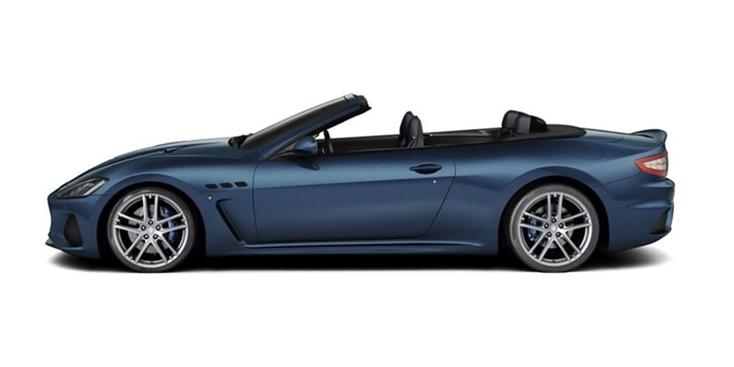
Clases
Vamos a programarlo desde lo más básico.

Slide 5
Clases
public class Auto
{
}
Sólo con esto, ya tenemos creada una “Clase”, llamada “Auto”. Y ya podemos crear copias funcionales. ¿Cómo?

Slide 6
Clases
Auto miVehiculo;
miVehiculo = new Auto();
Con esto creamos una variable “del tipo” Auto. Y con la línea de abajo, creamos una nueva instancia.

Slide 7
Clases
Volvamos a nuestro auto. ¿Qué atributos tiene?

Slide 8
Clases
Volvamos a nuestro auto. ¿Qué atributos tiene?
Largo
Altura
Velocidad
Color
Marchas
Marca
Ruedas

Slide 9
Clases
public class Auto
{ //Variables
string marca; float altura;
float ancho;
float largo;
Color color;
float velocidad;
int cantidadMarchas;
}

Slide 10
Clases
Sigamos… Ahora, ¿Qué acciones puede realizar?

Slide 11
Clases
Sigamos… Ahora, ¿Qué acciones puede realizar?
Encender
Girar
Bloquear
Apagar
Frenar
Acelerar

Slide 12
Clases
public class Auto
{ //Variables … void Encender() { } void Apagar() { }
}

Slide 13
Clases
public class Auto
{ //Variables … void Acelerar(float valor) { } void Girar(float grados) { }
}

Slide 14
Clases
Auto miVehiculo;
miVehiculo = new Auto();
Al crear ahora a nuestro vehículo, este contendrá atributos que setear y acciones que podrá realizar.
¿Cómo seteamos esos atributos y llamamos a esas acciones?

Slide 15
Clases
Auto miVehiculo;
miVehiculo = new Auto();
Si escriben el nombre de la variable y un punto, el programa les va a mostrar las cosas que pueden acceder de esa variable.

Slide 16
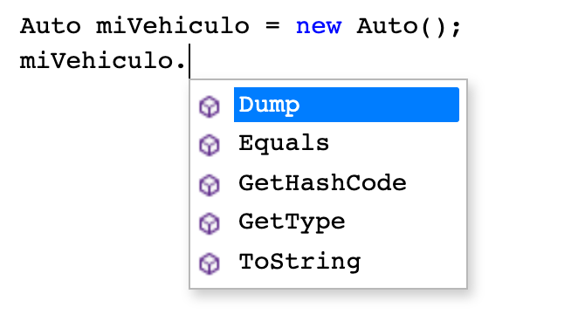
Clases

Slide 17
Clases
¿Por qué no se ven los datos que escribimos?

Slide 18
Clases
¿Por qué no se ven los datos que escribimos? RESPUESTA:
Porque no son públicos.

Slide 19
Clases
public class Auto
{ //Variables
public string marca;
public float altura;
public float ancho;
public float largo;
public Color color;
public float velocidad;
public int cantidadMarchas;
}

Slide 20
Clases
public class Auto
{ //Variables … public void Encender() { } public void Apagar() { }
}

Slide 21
Clases
public class Auto
{ //Variables … public void Acelerar(float valor) { } public void Girar(float grados) { }
}

Slide 22
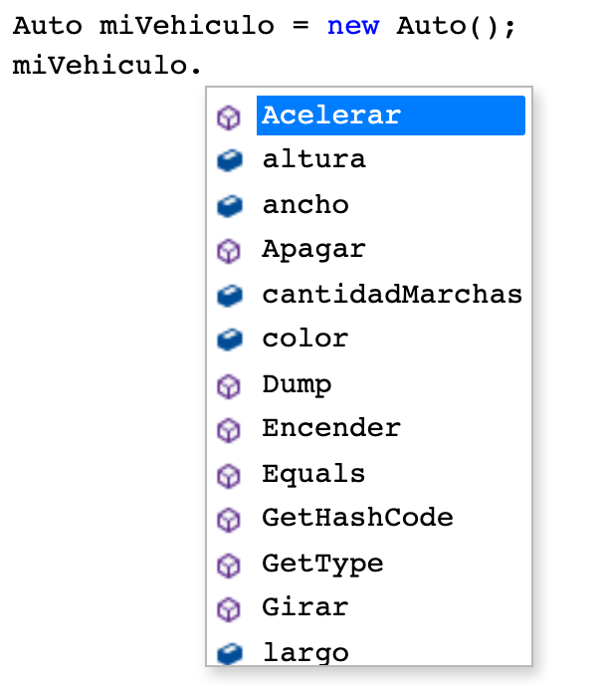
Clases

Slide 23
Clases
Ahora sí!! Intenten utilizarlas y crear distintos autos.

Slide 24
Objetos
Es una instancia de una clase.

Slide 25
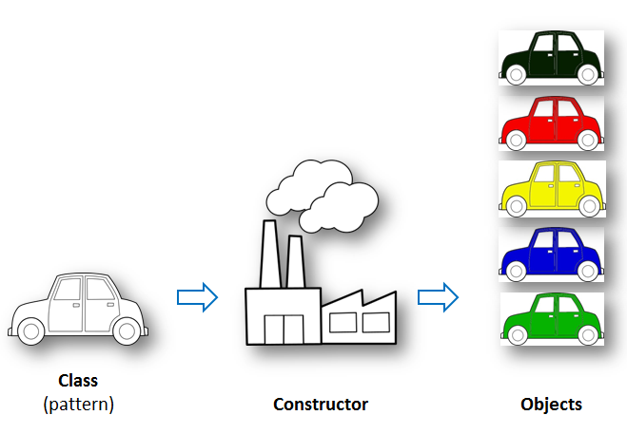
Objetos
Es una instancia de una clase.

Slide 26
Objetos
Es una instancia de una clase.
Cada copia que hagamos de esa clase, se convierte en una “instancia de clase” u “objeto”.

Slide 27
Constructor
Es el primer bloque de código que se ejecuta DENTRO del objeto al momento de construirlo.

Slide 28
Constructor
Es el primer bloque de código que se ejecuta DENTRO del objeto al momento de construirlo.
Se ejecuta al momento de crear la instancia con “new”. EJEMPLO: Auto miVehiculo = new Auto();

Slide 29
Constructor
Si existe una función con el mismo nombre que la clase, esta se ejecuta.
No puede ser declarada con valor de retorno.

Slide 30
Constructor
EJEMPLO:
public class Auto
{ public Auto() { Debug.Log(“Nuevo Auto.”); }
}

Slide 31
Constructor
En términos generales está pensado para inicializar valores predeterminados.

Slide 32
Encapsulamiento
Este concepto refiere a esconder determinadas cosas de cada clase, para no exponerlas a modificaciones externas.
¿EJEMPLO?

Slide 33
Encapsulamiento
Este concepto refiere a esconder determinadas cosas de cada clase, para no exponerlas a modificaciones externas.
EJEMPLO:
El auto, para “Arrancar()”, podría utilizar acciones como “UtilizarNafta()”, “MoverEngranes()”, y demás, que no deberían ser expuestas… ¿Por qué?

Slide 34
Encapsulamiento
Este concepto refiere a esconder determinadas cosas de cada clase, para no exponerlas a modificaciones externas.
EJEMPLO:
El auto, para “Arrancar()”, podría utilizar acciones como “UtilizarNafta()”, “MoverEngranes()”, y demás, que no deberían ser expuestas… Porque si yo quiero mover el auto, no debería hacer el pasaje de nafta al motor a mano, ya que eso podría, de alguna manera, romper el auto.

Slide 35
Encapsulamiento
Este concepto refiere a esconder determinadas cosas de cada clase, para no exponerlas a modificaciones externas.
EJEMPLO:
El auto, para “Arrancar()”, podría utilizar acciones como “UtilizarNafta()”, “MoverEngranes()”, y demás, que no deberían ser expuestas… Porque si yo quiero mover el auto, no debería hacer el pasaje de nafta al motor a mano, ya que eso podría, de alguna manera, romper el auto.

Slide 36
Clases
public class Auto
{
public void Encender() { } private void UtilizarNafta() { }
private void MoverEngranes() { }
}

